Slide 1
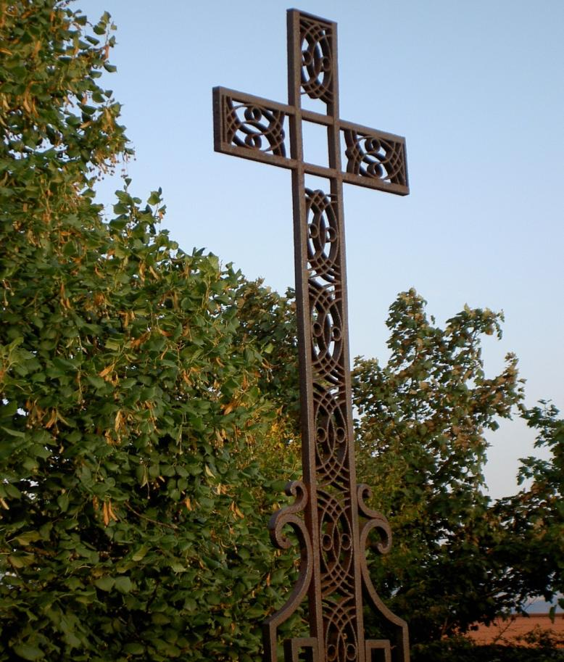
泰澤團體簡介

Slide 2
什麼是泰澤？

Slide 3
什麼是泰澤祈禱？

Slide 4
為什麼叫泰澤祈禱？

Slide 5
一種祈禱方式
一個地方
一個團體

Slide 6
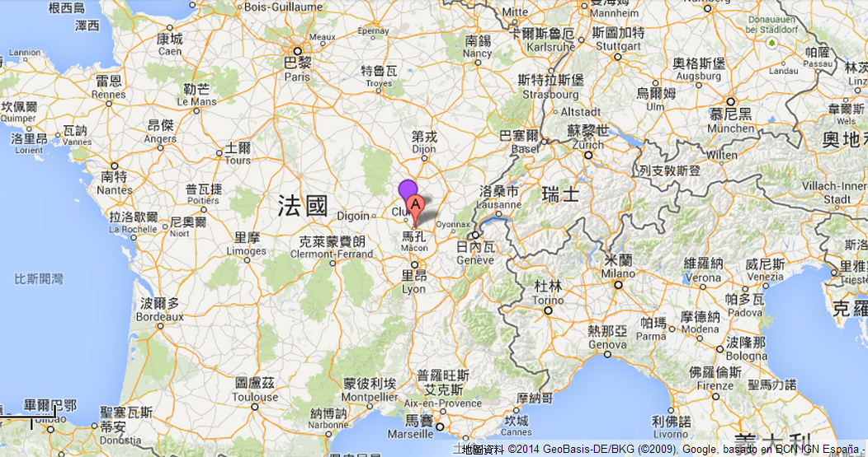
背景
泰澤（Taizé）是位於法國中南部鄰近 Macon 的一個小村落。

Slide 7
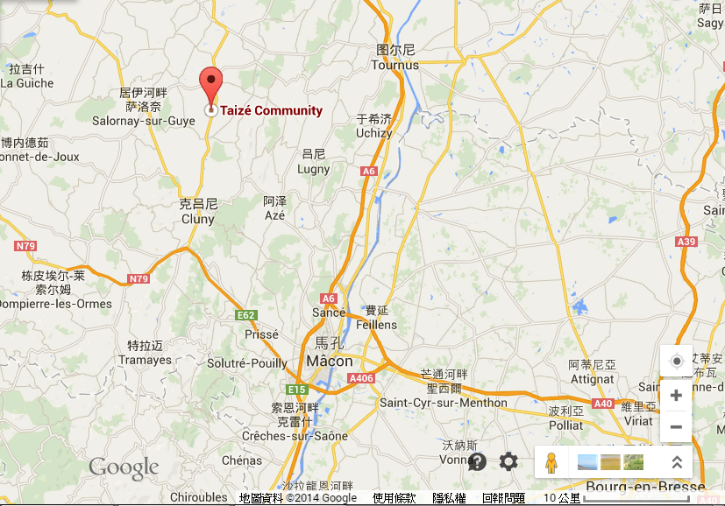

Slide 8
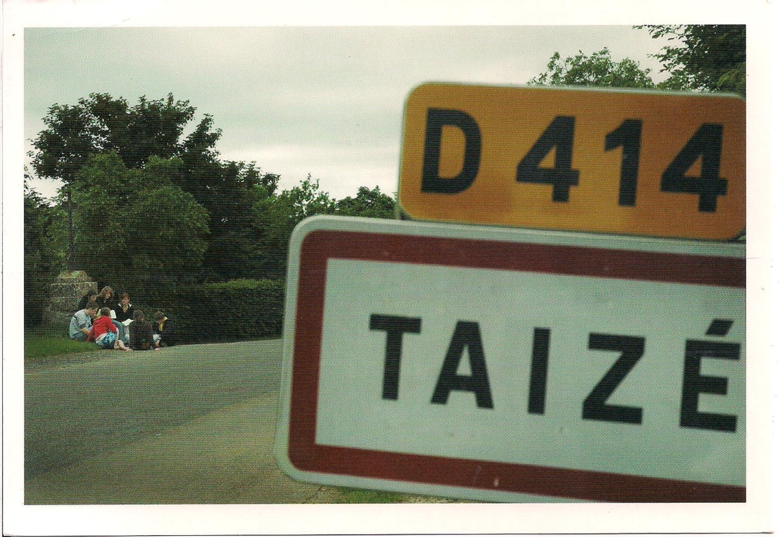
Life at Taize
所以，泰澤是……

Slide 9
一種修道生活方式
一天三次聚集在一起
用詩歌共融祈禱

Slide 10
Brother Roger & Taizé Community

Slide 11
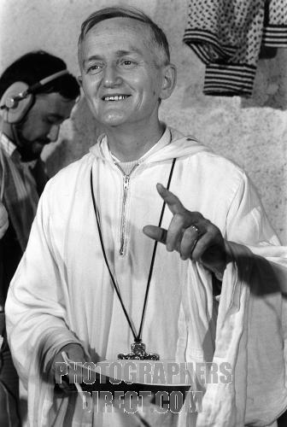
Br. Roger of Taizé 1915–2005
1915年生於瑞士
父親–瑞士的改革宗新教牧師
母親–法裔的新教信徒
愛好音樂、關愛窮人

Slide 12
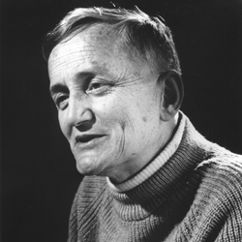
在其成長過程中，曾有多次與天主教接觸的經驗。
他的外祖母及父親都作了極佳的榜樣，並深深地影響了羅哲：一生致力於基督宗教的修和。
十七世紀修女團體的故事深深打動他，期盼能和弟兄們共同生活、獻身於基督。
曾患肺結核、臥病在床，養成閱讀和默想的習慣。

Slide 13
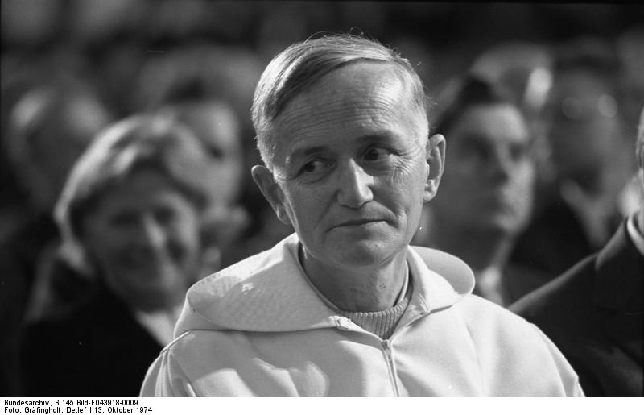
1949年創立了泰澤團體
第一批修士（七位新教弟兄）
共同許下傳統修道團體的三項誓約：終身獨身； 終身共用財物； 終身服從基督與院長的權柄。

Slide 14
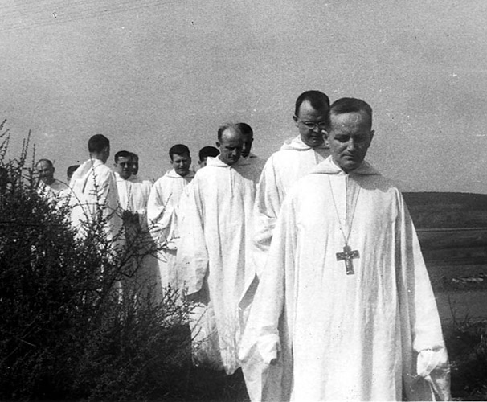
1969年第一位天主教修士加入，成為普世教會合一的見證。
如今：
超過一百位修士
來自二十五個國家以上
天主教、東正教及基督新教 各個不同教派
成為國際性和大公性 的團體

Slide 15
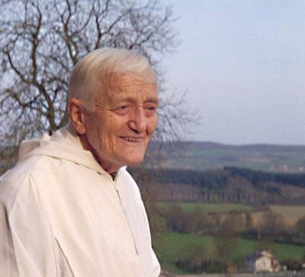
他的理念不僅吸引了一群人跟隨他過泰澤的團體生活，同時也吸引越來越多不同年齡層的人，尤其是年輕人到泰澤聚會、祈禱。

Slide 16
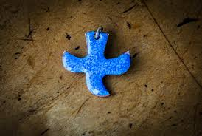
泰澤團體的生活
祈禱
讀經
工作

Slide 17
Taizé Prayer

Slide 18
泰澤祈禱的特色：
短誦 Chant
靜默
讀經
聖像畫
佈置（橘布、蠟燭…）：溫暖的氛圍

Slide 19
參加經驗 心得分享

